Slide 1
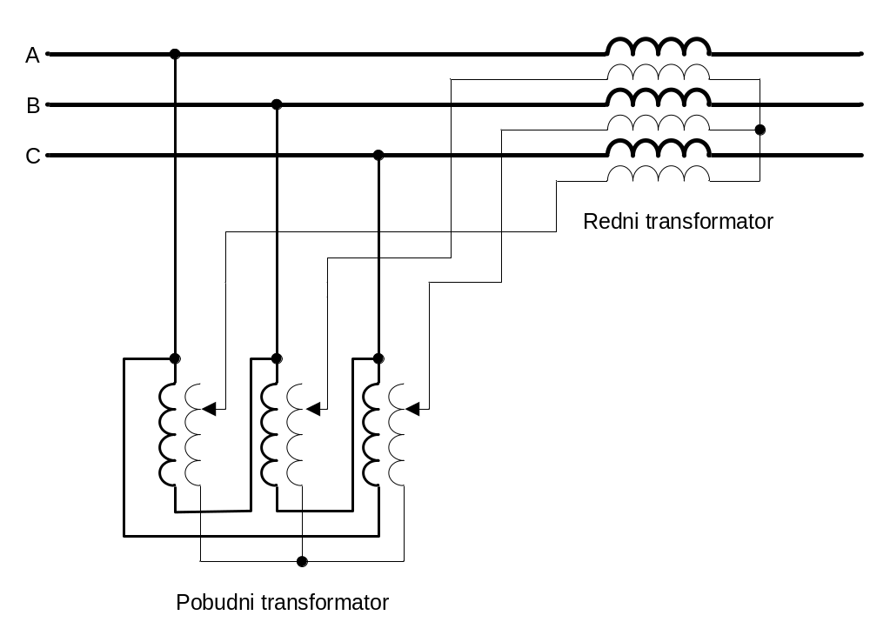
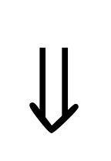
Phase Shift Transformer
Mrežno zavisan uređaj
Uticaj na ugaoni raskorak
Između predajnog i
prijemnog napona
Uticaj na tokove
aktivnih snaga
(Pline ≤ Pmax)

Slide 2
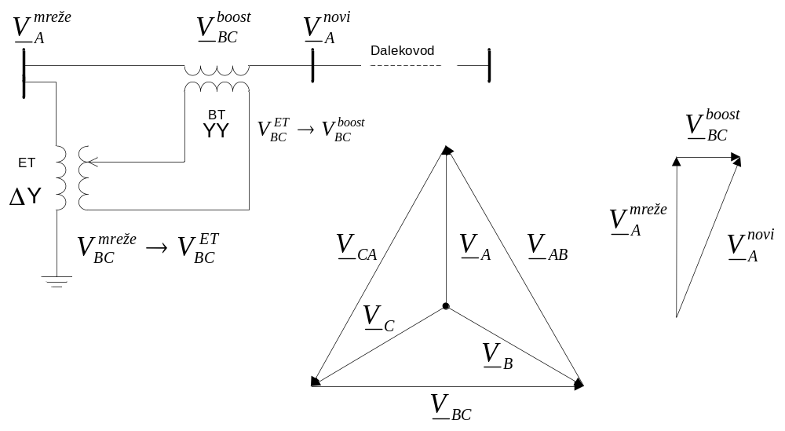
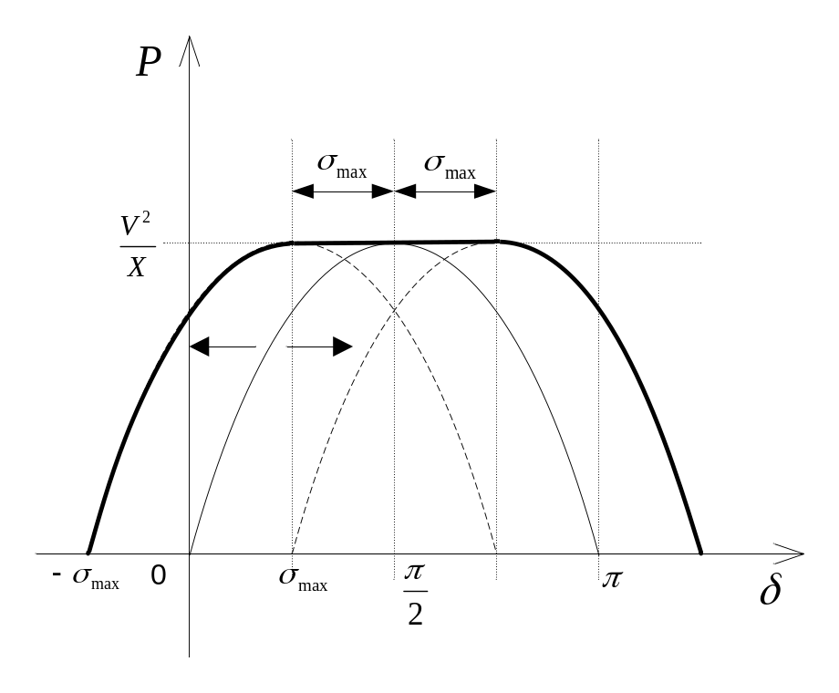
Ugaona karakteristika
dalekovoda sa PST-om

Slide 3
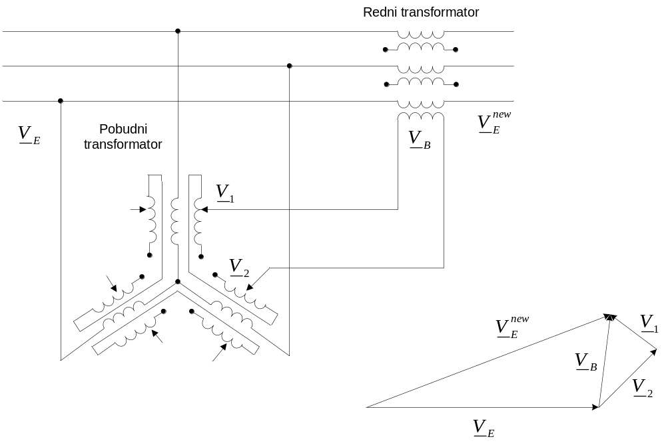
Phase-shift transformator sa razdvojenim tercijarom
(bolja kontrola ugaonog raskoraka između napona)

